Slide 1
Tema 2: La ciencia básica de los virus, parte 2
[Fecha de la capacitación]
EL PROYECTO FIRSTLINE ES PARA USTED
Notes:
Los participantes inician la sesión y se acomodan.

Slide 2
Programa:
Introducción
La ciencia básica de los virus
Video
Conversación y reflexión
Formulario de comentarios de la sesión y próximos pasos
Objetivos de aprendizaje:
Describir tres (3) pasos que muestren cómo los virus usan las células de los seres vivos para hacer más copias de sí mismos.
Explicar un (1) motivo por el cual las medidas de control de infecciones se centran en mantener las gotitas respiratorias fuera del aire y lejos de otras personas.
Notes:
Guion de ejemplo
“¡Bienvenidos! Gracias por acompañarnos. Estamos muy contentos de tener este tiempo juntos para analizar el control de infecciones en la primera línea. Este es el segundo de dos segmentos de la reunión en nuestra conversación sobre la ciencia básica de los virus.
“En la sesión pasada, comenzamos a hablar sobre virus y distribuimos un material de ayuda para el trabajo que muestra la anatomía de un virus”.

Slide 3
Mientras vean el video, analicen las siguientes preguntas
¿Aprendieron algo nuevo de este video o les recordó algo importante que les resulte especialmente familiar a ustedes? ¿Pueden pensar en alguien que conocen que se beneficiaría de estos conceptos?
¿Alguna vez han recibido preguntas de pacientes o compañeros de trabajo sobre estos temas? ¿Este video les da alguna idea de cómo podrían explicar estos conceptos a los demás?
Notes:
Guion de ejemplo
Hoy vamos a ver más de cerca lo que los virus realmente hacen dentro del cuerpo.
Veamos a la Dra. Carlson. Estas son algunas preguntas para tener en cuenta mientras vean los videos”.

Slide 4
Video: ¿De qué manera los virus nos enferman?
DENTRO DEL CONTROL DE INFECCIONES
¿DE QUÉ MANERA LOS VIRUS NOS ENFERMAN?
EPISODIO 5
Notes:
Acceder al video aquí:
Lista de videos en YouTube del Proyecto Firstline:
https://www.youtube.com/watch?v=pIAH2l9Eg6g
Los videos están en inglés, pero para activar los subtítulos en español en YouTube, sigan los siguientes pasos:
• Hagan clic en el botón que dice "CC", "subtitles/closed captioning", para activar los subtítulos.
• Hagan clic en “settings” que está a la derecha del botón de "closed captioning" (CC).
• Hagan clic en “Subtitles/CC”.
• Hagan clic en “Autotranslate”.
• Seleccionen “Spanish” de la lista de idiomas disponibles.

Slide 5
Analicémoslo
¿Aprendieron algo nuevo de este video o les recordó algo importante que les resulte especialmente familiar a ustedes? ¿Pueden pensar en alguien que conocen que se beneficiaría de estos conceptos?
¿Alguna vez han recibido preguntas de pacientes o compañeros de trabajo sobre estos temas? ¿Este video les da alguna idea de cómo podrían explicar estos conceptos a los demás?
Notes:
Guion de ejemplo
“¿Alguien desea compartir sus ideas sobre alguna de las preguntas de esta diapositiva? No duden en activar el micrófono o responder a través del chat”.

Slide 6
Reflexiones
¿Aprendieron algo hoy (o recordaron algo que ya sabían) que podría ayudarlos a conversar sobre el control de infecciones en sus interacciones diarias con pacientes y compañeros de trabajo?
Notes:
Guion de ejemplo
Tómense un momento para reflexionar sobre la sesión de hoy. ¿Aprendieron algo hoy (o recordaron algo que ya sabían) que podría ayudarlos a conversar sobre el control de infecciones en sus interacciones diarias con pacientes y compañeros de trabajo? Usen su folleto del participante para escribir sus ideas.
[Dé a los participantes un minuto completo para reflexionar]

Slide 7
Mensajes clave
Los virus pueden usar las células de los seres vivos, incluidas las personas, para hacer copias de sí mismos. Esa es la forma en que los virus se propagan dentro del cuerpo y de una persona a otra.
Cuando suficientes virus han podido ingresar en nuestras células y hacer copias de sí mismos, el cuerpo reconoce que hay una infección y nuestro sistema inmunitario se activa para combatir el virus.
Es la actividad de nuestro sistema inmunitario que combate el virus lo que nos hace sentir enfermos.
Notes:
Guion de ejemplo
“Gracias a todos por venir hoy. He puesto los mensajes clave de hoy en esta diapositiva. También se incluyen en su folleto del participante”.

Slide 8
Recursos y sesiones de capacitación futuras
Proyecto Firstline en los CDC:
https://www.cdc.gov/infectioncontrol/projectfirstline/index.html
Proyecto Firstline en Facebook:
https://www.facebook.com/CDCProjectFirstline/
Twitter:
https://twitter.com/CDC_Firstline
YouTube:
https://www.youtube.com/playlist?list=PLvrp9iOILTQZQGtDnSDGViKDdRtIc13VX
Para inscribirse para recibir correos electrónicos del Proyecto Firstline, hagan clic aquí: https://tools.cdc.gov/campaignproxyservice/subscriptions.aspx?topic_id=USCDC_2104
Notes:
Guion de ejemplo
“La próxima vez, comenzaremos a hablar sobre las formas en que los virus pasan de una persona a otra.
Mientras tanto, pueden seguir explorando estos temas por su cuenta, usando los recursos de esta diapositiva. También, pueden seguirnos en las redes sociales”.

Slide 9
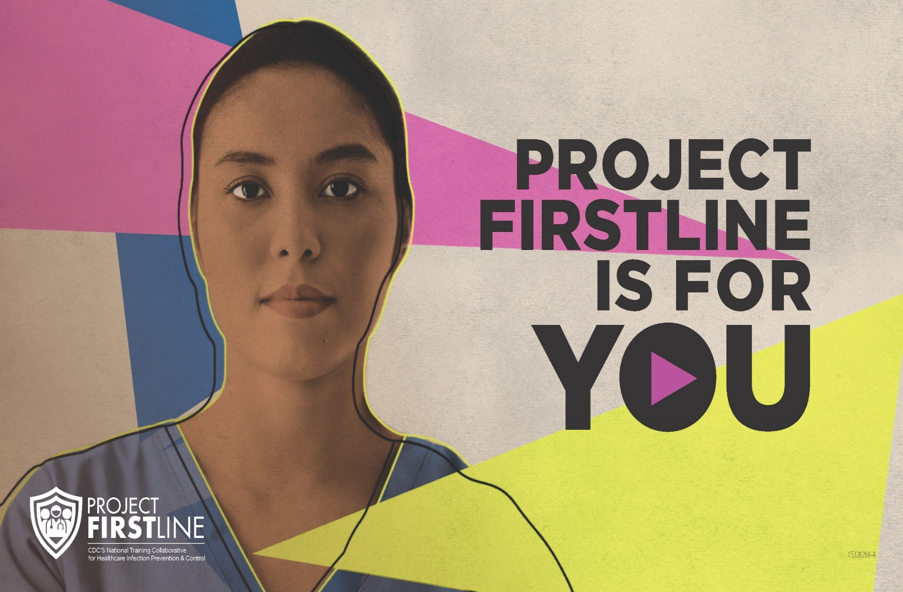
Formulario de comentarios
EL PROYECTO FIRSTLINE ES PARA USTED
Notes:
[El facilitador debe agregar información sobre cómo acceder al formulario]
Guion de ejemplo
“Y finalmente, hágannos saber si disfrutaron la sesión de hoy completando el siguiente formulario de comentarios. Gracias nuevamente por acompañarnos hoy”.

